Slide 1
Бюджетное профессиональное образовательное учреждение Вологодской области Череповецкий медицинский колледж имени Н. М. Амосова
Оценка функционального
состояния пациента
Подготовил: Логанова Юлия Николаевна
Преподаватель ПМ «Выполнение работ по профессии
«Младшая медицинская сестра по уходу за больными»

Slide 2
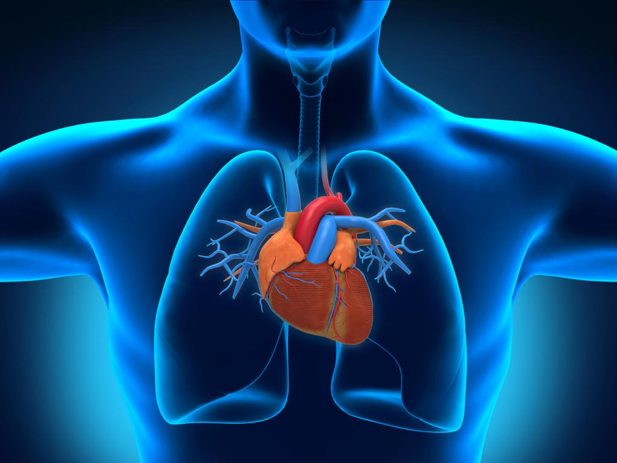
Функциональное состояние организма – комплекс жизненно важных показателей, отражающий, физиологический статус организма в данный, конкретный момент времени.
К жизненно – важным относят показатели :
температуры тела
артериального пульса
артериального давления
дыхания

Slide 3
Осмотр пациента
Цель – получение информации о состоянии пациента, определение необходимости оказания экстренной помощи.
Условия:
1. Отдельное помещение – тёплое, светлое
2. Конфиденциальность
3. Создание комфортных условий для пациента
4. Соблюдение принципов этики и деонтологии

Slide 4
Оценка состояния сознания
Сознание ясное – пациент хорошо ориентирован в собственной личности, месте пребывания, времени суток, правильно и быстро отвечает на заданные ему вопросы.
Ступор (оцепенение) – пациент заторможен, может быть дезориентирован в личности окружающих, месте пребывания, времени суток.
Сопор - глубокое угнетение сознания с утратой произвольной и сохранностью рефлекторной деятельности. Пациент не реагирует на окружающую обстановку, не отвечает на вопросы. В ответ на болевое раздражение появляются мимические движения и другие двигательные реакции, отражающие страдание.
Кома – бессознательное состояние, характеризующееся резким ослаблением или отсутствием реакции на внешние раздражения, угасанием рефлексов до полного их исчезновения.

Slide 5
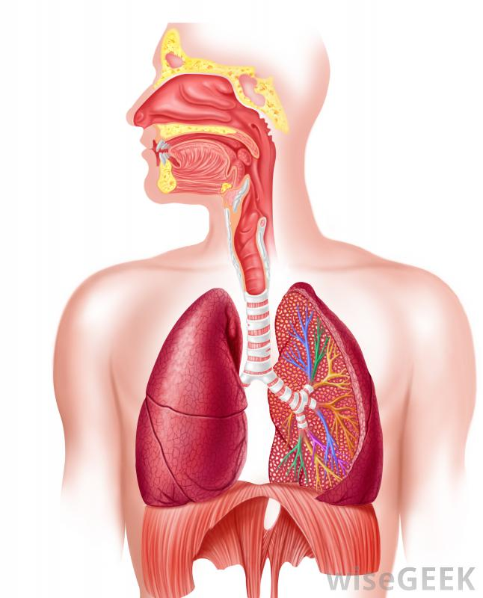
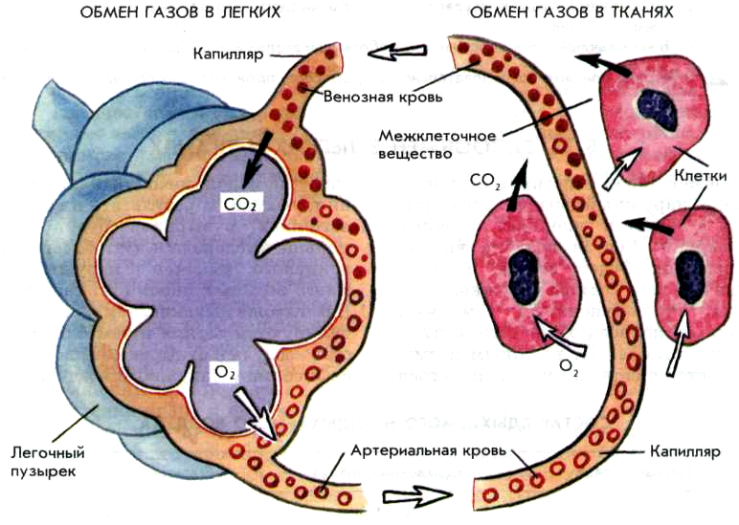
Оценка дыхания
Дыхание – жизненно – важная потребность человека, процесс обеспечивающий непрерывное поступление в организм кислорода и выведение наружу углекислого газа и водяных паров.
Различают дыхание:
Внешнее (лёгочное) – доставка кислорода в кровь
Внутреннее (тканевое) – перенос кислорода из крови к органам и тканям

Slide 6
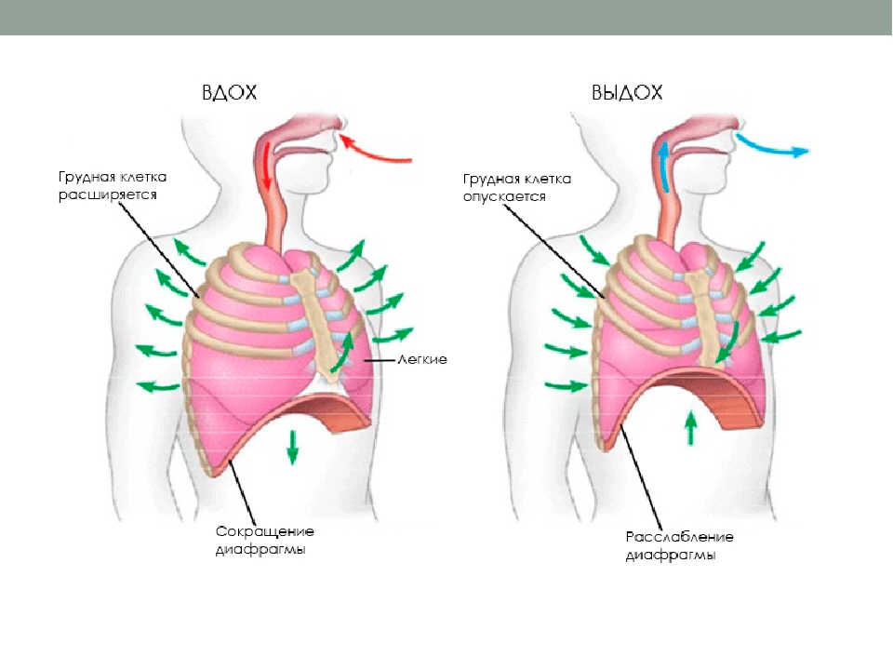
Оценка дыхания
Совокупность вдоха и следующего за ним выдоха принимают за одно дыхательное движение.
При оценке дыхания учитывают:
1. частоту
2. ритм
3. глубину
4. характер

Slide 7
Характеристики дыхания, определяемые при его оценке
Характеристики | Показатели в норме | Отклонения от нормальных показателей
Частота – число дыхательных движений в одну минуту | 16 – 20 | больше 20 – тахипноэ меньше 16 – брадипноэ отсутствие дыхания - апноэ
Ритм – регулярность вдохов и выдохов через определённые промежутки времени | Ритмичное | Аритмичное
Глубина – объём вдыхаемого и выдыхаемого воздуха в состоянии покоя | Нормальная | Поверхностное - гипопноэ Глубокое – гиперпноэ
Типы дыхания:
Грудное – дыхательные движения осуществляются в основном за счёт сокращения межрёберных мышц
Брюшное – дыхательные движения совершаются в основном за счёт диафрагмы и мышц брюшной стенки
Смешанное – дыхательные движения совершаются одновременно при помощи сокращения межрёберных мышц и диафрагмы

Slide 8
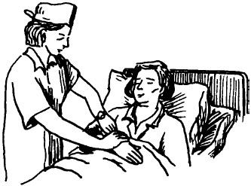
Выполнение подсчёта частоты дыхательных движений
Пациент принимает положение лёжа или сидя – так, чтобы была видна верхняя часть грудной клетки и живота
Определение частоты дыхательных движений и
оценку характеристик дыхания проводят незаметно для пациента с целью недопускания изменения качества дыхания пациентом.
Необходимо подсчитать число подъемов
грудной клетки в течение одной минуты, оценить
основные характеристики дыхания:
ритм
глубину
характер (тип)
Показатели регистрируются в температурном
листе или листе динамического наблюдения

Slide 9
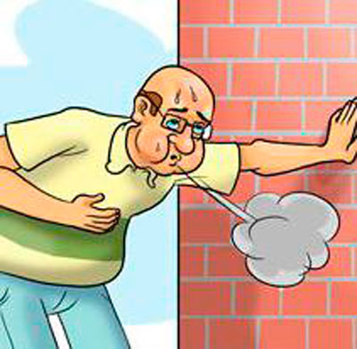
Одышка
Защитно–приспособительный механизм, при помощи которого восполняется недостаток кислорода и выделяется избыток углекислого газа
(нарушение частоты, глубины и ритма дыхания)
Физиологическая – возникает при физической нагрузке
Патологическая:
Инспираторная – затруднен вдох
(попадание инородного тела в дыхательные
пути)
Экспираторная – затруднен выдох
(при спазме бронхов и бронхиол)
Смешанная – затруднен вдох и выдох
(при заболеваниях сердца)

Slide 10

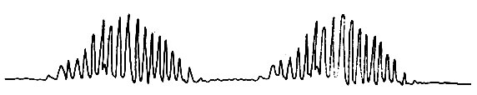
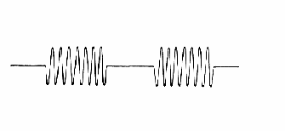
Виды патологического дыхания
Дыхание Куссмауля
Редкое, равномерное, шумное дыхание
Дыхание Чейна – Стокса
Постепенно нарастающая глубина дыхания, которая достигает максимума, затем постепенно снижается и переходит в паузу
Дыхание Биота
Возникновение внезапных пауз до 1 минуты при обычном нормальном типе дыхания

Slide 11
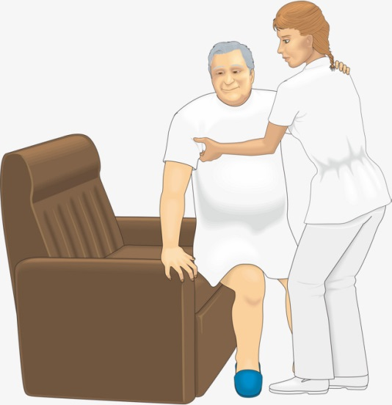
План сестринских вмешательств при одышке
Успокоить пациента
Приподнять изголовье кровати,
удобно усадить пациента
Обеспечить проветривание,
расстегнуть воротник (стесняющую одежду), откинуть
одеяло
По назначению врача осуществить подачу кислорода, введение лекарственных препаратов
Оказывать помощь в самообслуживании
Вести наблюдение за общим состоянием, ЧДД, АД, Ps

Slide 12
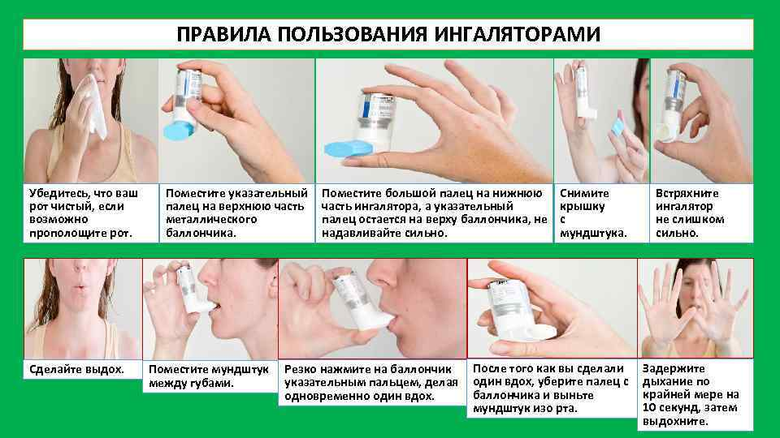
Применение карманного ингалятора
.

Slide 13
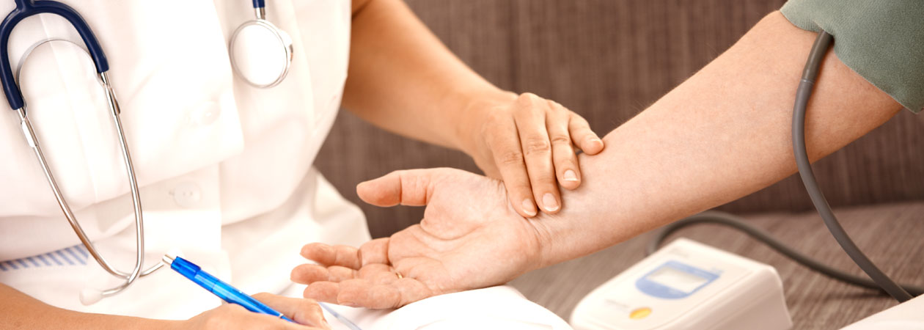
Внутреннее дыхание
Перенос кислорода из крови к органам и тканям обеспечивает сердечно – сосудистая система
Критерии обеспечения внутреннего дыхания:
показатели пульса
показатели артериального давления
цвет кожных покровов и слизистых

Slide 14
Артериальный пульс
Колебания стенок артерий, обусловленные выбросом крови в артериальную систему
Характер пульса зависит:
от величины и выброса крови сердцем
от эластичности стенки артерий
Периферический пульс чаще определяют на лучевой артерии, а так же на височной, сонной, бедренной, подколенной артерии, на тыльной артерии стопы.
Пульс оценивается на основании показателей:
частота
ритм
наполнение
напряжение

Slide 15
Характеристики пульса, определяемые при его оценке
Характеристика | Показатели в норме | Отклонения от нормальных показателей
Частота – количество пульсовых волн в одну минуту | 60 – 80 ударов в минуту | больше 80 – тахикардия меньше 60 - брадикардия
Ритм – интервал времени между пульсовыми волнами | Пульс ритмичный – интервал между пульсовыми волнами равный на протяжении всего времени измерения | Аритмичный – интервалы времени между пульсовыми волнами неодинаковые
Наполнение – наполнение артерии кровью | Полный – достаточный сердечный выброс | Пустой – при недостаточности кровообращения Нитевидный – слабого наполнения и напряжения
Напряжение – состояние стенок артерии. Зависит от АД. Характеризуется силой, с которой нужно прижать артерию, чтобы прекратить её пульсацию | Пульс умеренного напряжения – при нормальных показателях АД | Твердый – при повышенном АД Мягкий – при пониженном АД

Slide 16
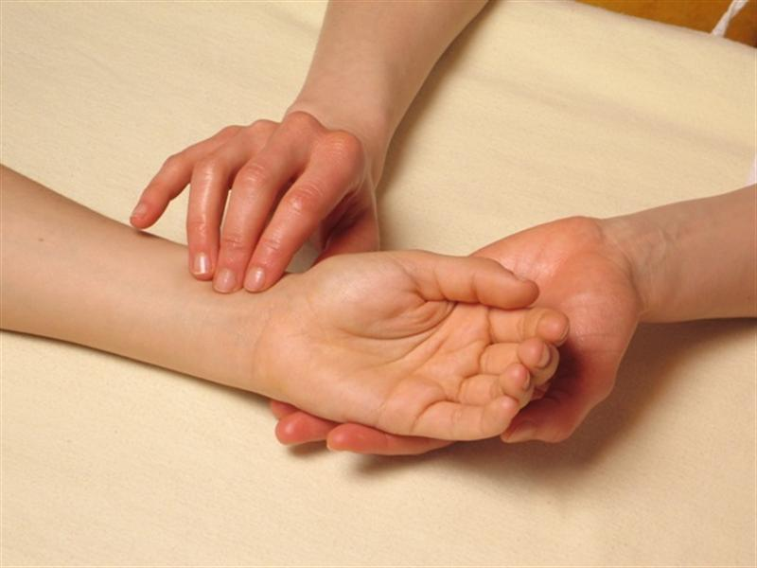
Определение пульса на лучевой артерии
Придать пациенту удобное положение – лежа или сидя
Обхватить кисть пациента в области лучезапястного сустава
(у основания большого пальца)
Первый палец расположить
на тыльной стороне предплечья пациента
Вторым, третьим и четвертым пальцем
прощупать пульсирующую артерию
и прижать её к лучевой кости
Подсчитать количество пульсовых волн
в течение одной минуты,
оценить характеристики:
ритм, наполнение, напряжение
Полученные данные зафиксировать
в температурном листе или листе динамического наблюдения

Slide 17
Артериальное давление
Давление крови на стенки артерий, зависит от величины сердечного выброса и тонуса артериальной стенки.
Систолическое давление – максимальное давление циркулирующей крови на стенки артерии в момент сокращения левого желудочка (норма 100 – 140 мм. рт. ст.)
Диастолическое давление – минимальное давление циркулирующей крови на артериальные стенки в фазе расслабления левого желудочка (норма 60 – 90 мм. рт. ст.)
Пульсовое давление – разница между показателями систолического и диастолического артериального давления (норма 40 – 50 мм. рт. ст.)

Slide 18
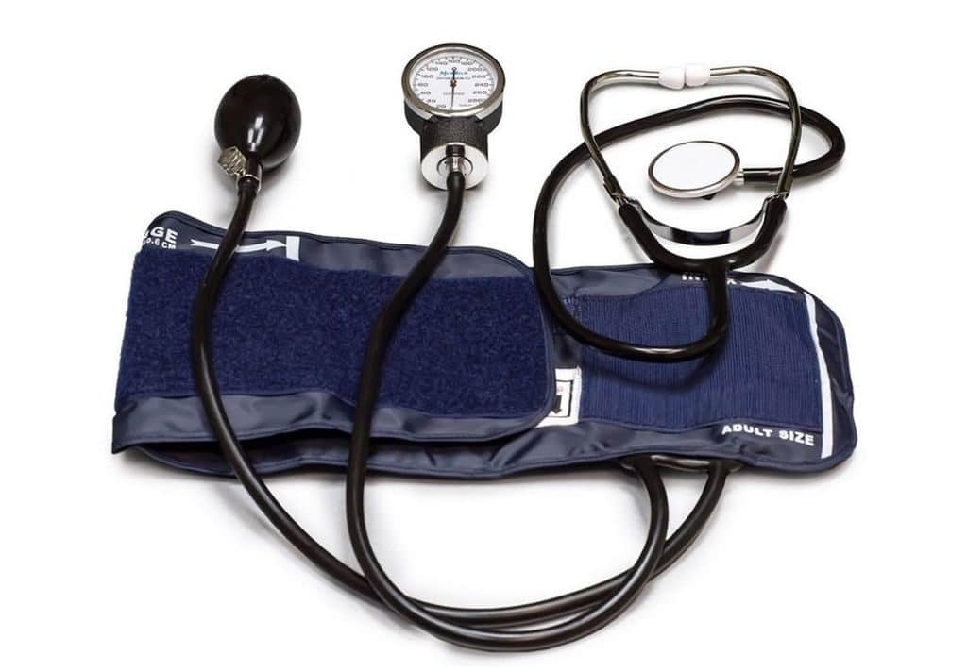
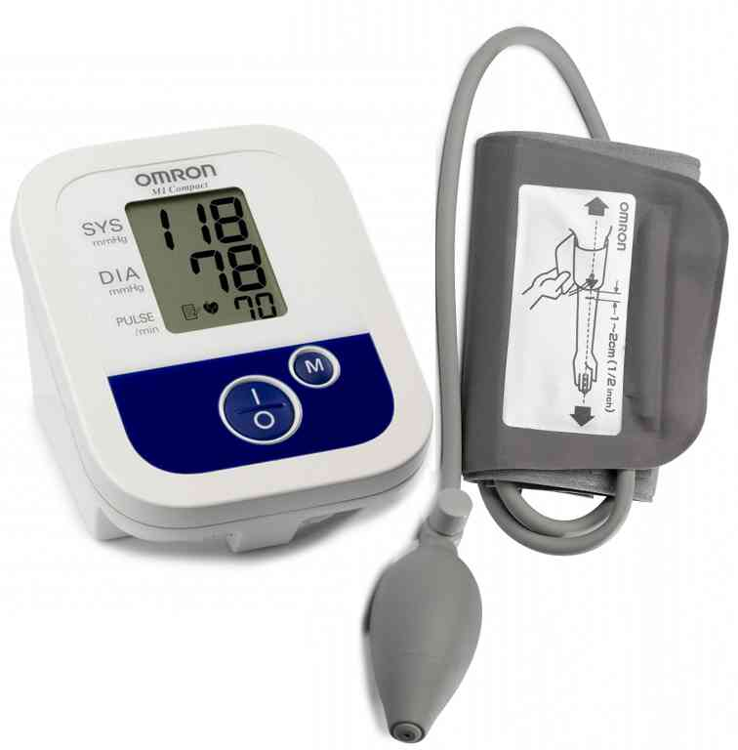
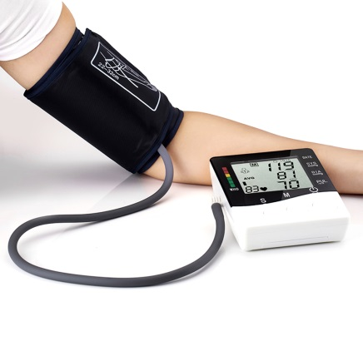
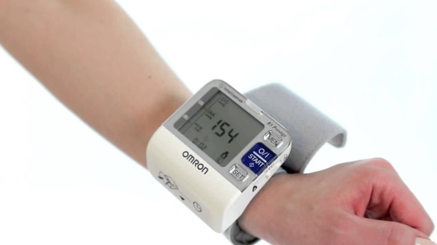
Измерение артериального давления
Прибор для измерения артериального давления – носит название тонометр

Slide 19
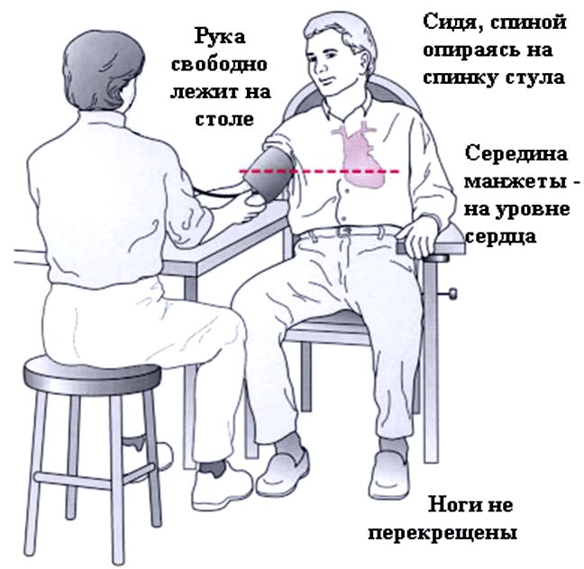
Основные правила измерения артериального давления
Комфортная для пациента обстановка
За 1,5 – 2 часа до измерения исключить
курение, прием тонизирующих напитков,
алкоголь, симпатомиметиков
Манжетку необходимо подобрать
в зависимости от обхвата плеча пациента
Манжета накладывается на плечо на
2 – 3 см выше локтевого сгиба, закрепляется
с условием, что между ней и плечом
помещается 2 пальца
Впервые замеры пациенту производят 2 – 3 раза подряд с
промежутками 2 минуты на обеих руках, за достоверность берут средний результат
При выявлении устойчивой асимметрии последующие замеры
производят на руке с более высокими показателями

Slide 20
Классификация уровней артериального давления
АД | САД (мм. рт. ст) | ДАД (мм. рт. ст.)
Оптимальное | 120 | 80
Нормальное | 130 | 85
Высокое нормальное | 130 - 139 | 85 – 89
1 степень повышения | 140 - 159 | 90 – 99
2 степень повышения | 160 - 179 | 100 - 109
3 степень повышения | >180 | >110

Slide 21
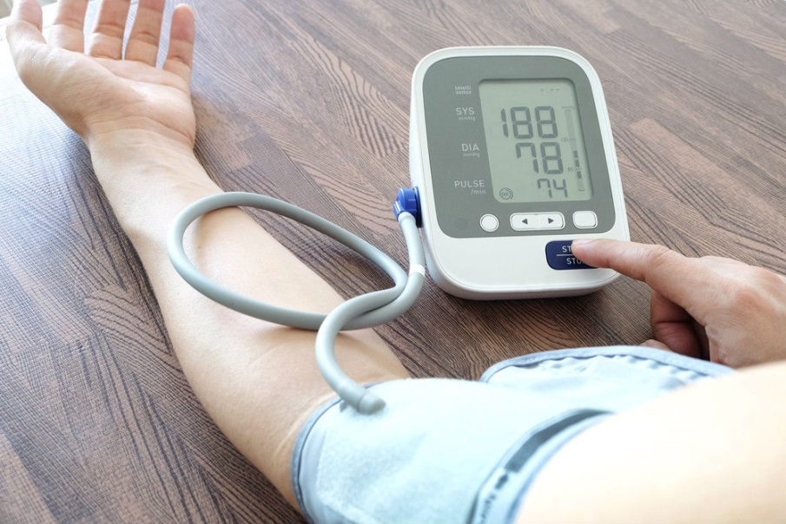
.
Артериальная гипотензия – понижение артериального давления
Артериальная гипертензия – повышение артериального давления
Гипертонический криз – значительное внезапное повышение артериального давления с нервно – сосудистыми и гуморальными нарушениями, характеризующееся следующими симптомами:
сильная головная боль
головокружение
тошнота, рвота
нарушение зрения
нарушение координации движений
шум в ушах
боли в области сердца
чувство нехватки воздуха

Slide 22
Оказание доврачебной помощи при гипертоническом кризе на основании приказа № 227
Все лечебные мероприятия проводятся под постоянным
контролем уровня артериального давления и частоты пульса
Сообщить врачу
Пациента успокоить, придать удобное положение сидя или лёжа с высоко поднятым изголовьем
Обеспечить доступ свежего воздуха, расстегнуть стесняющую одежду
Провести регистрацию ЭКГ
Согреть пациенту нижние конечности с помощью грелки
Контролировать общее состояние пациента, показатели АД, Ps
Подготовить необходимые лекарственные препараты для введения по назначению врача (Каптоприл, Нифедипин, Клонидин)

Slide 23
Факторы, приводящие к повышению артериального давления
Возраст
Физическая боль
Увеличение объема циркулирующей крови
Чувство страха, тревога, стресс, реакция на медицинского работника «гипертония белого халата»
Физическая нагрузка
Сосудосуживающие лекарственные препараты
Повышение употребления поваренной соли
Атеросклероз, заболевания почек, увеличение массы тела
После курения, употребления алкоголя

Slide 24
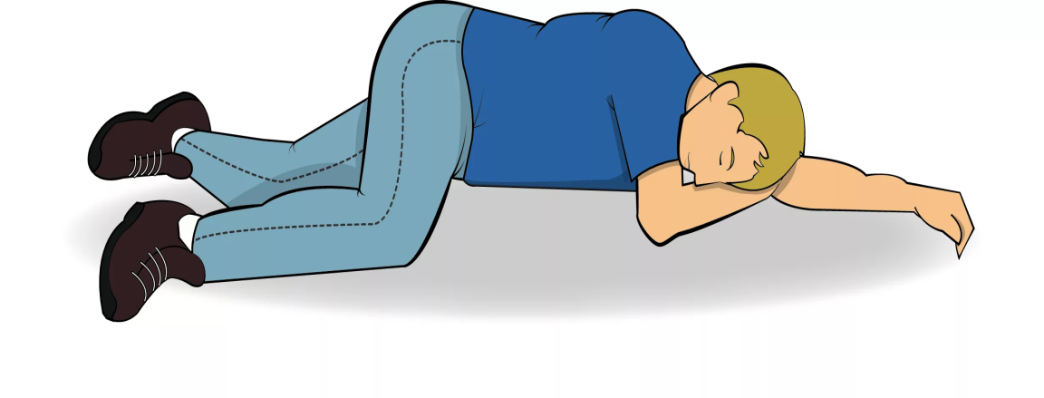
Обморок
Кратковременная потеря сознания, возникшая вследствие недостаточности кровоснабжения головного мозга
Факторы возникновения:
сильное нервно – психическое потрясение (резкая боль, испуг)
переутомление
снижение уровня кислорода и повышение температуры в помещении
Субъективные ощущения перед обмороком:
ухудшение общего самочувствия
головокружение
шум в ушах
Объективные проявления:
отсутствие сознания
бледность кожных покровов
похолодание конечностей
слабый пульс
понижение артериального давления

Slide 25
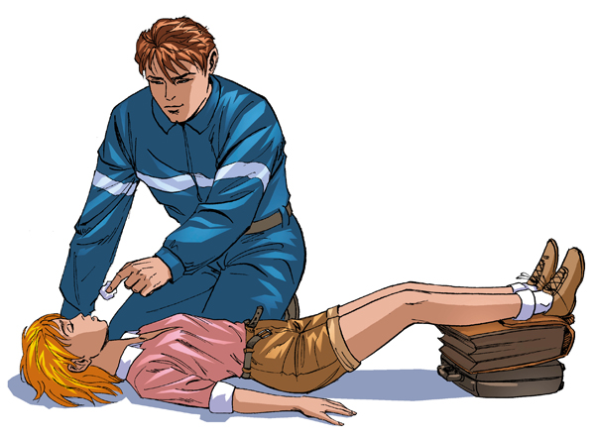
План сестринских вмешательств при обмороке
Уложить пациента горизонтально без подушки, приподнять ноги
Обеспечить доступ свежего воздуха, открыть окно, расстегнуть воротник (стесняющую одежду)
Обрызгать лицо прохладной водой,
поднести к носу нашатырный спирт на расстоянии
15 см, похлопать по щекам, позвать по имени
После оказания первой помощи уложить
в постель (если есть возможность), укрыть одеялом,
к ногам приложить грелки
Напоить крепким кофе или чаем
Контролировать показатели гемодинамики АД, ЧДД, Ps
При понижении АД сообщить врачу, приготовить и ввести по назначению врача лекарственные препараты

Slide 26
Вопросы для контроля уровня усвоения знаний
Назовите жизненно – важные показатели, отражающие физиологический статус человека.
Перечислите условия в которых осуществляется осмотр пациента.
Дайте определение состоянию – «бессознательное состояние, характеризующееся резким ослаблением или отсутствием реакции на внешние раздражения, угасанием рефлексов до полного их исчезновения».
Вид дыхания при котором осуществляется перенос кислорода из крови к органам и тканям.
Какие характеристики учитывают при оценке дыхания.
Укажите цифры частоты дыхательных движений за 1 минуту.
Дайте определение термину одышка.
Название артерии, на которой осуществляется подсчет пульса.
Продолжите – брадикардия это…
Назовите нормальные показатели артериального давления.
Сформулируйте мероприятия по оказанию доврачебной помощи при одышке, гипертоническом кризе, обмороке.

Slide 27
.
Благодарю за внимание!

